Slide 1
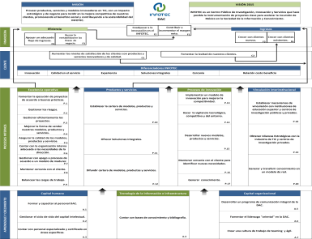









Elementos del Balanced scorecard
5
RAE
1
Mapa estratégico
4
Iniciativas
2
Indicadores
3
Metas

